Slide 1

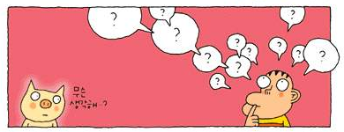
오늘의 Time Table
긴장 이완훈련으로 워밍업!
지난 회기 과제 점검
ERP 전략 이해하기: 1) 왜 노출해야하나? 2) 왜 반응방지해야하나?
이번 회기 과제: 목표(target)증상 정하기, mini list
노출 훈련 기록표 이해하기
5. 함께 이야기 나누기 ^ ^

Slide 2
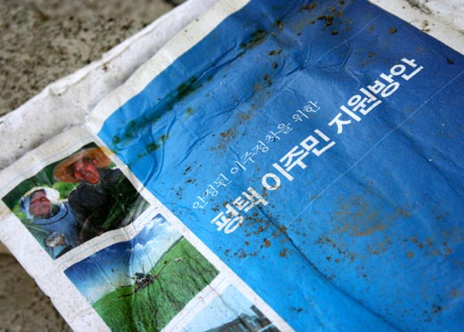
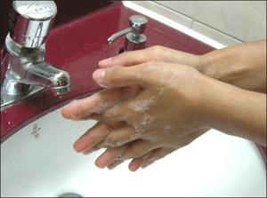
행동적 전략의 도입
ERP(Exposure and Response Prevention) 시작!
의도적으로 불안을 유발하는 자극에 노출시키고,
불안을 감소시키기 위해 이전에 사용하던 반복적인 행동을 차단
강박증의 치료에 있어 가장 많이 연구되었으며, 그 효과를 인정받은 치료법
Exposure
Response

Slide 3
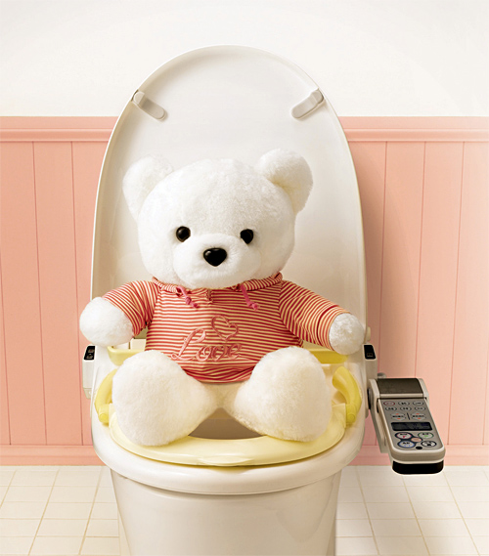
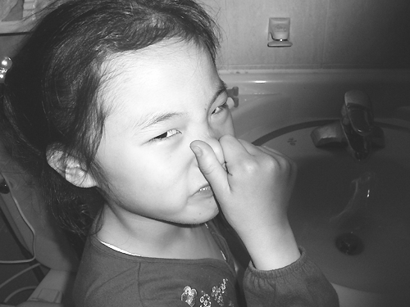
Q. 왜 Exposure해야 하나요?
“습관화”
예) 악취가 나는 화장실에 처음 들어갔을 때의 냄새가
차츰 시간이 지나면서 약해지는 것

Slide 4

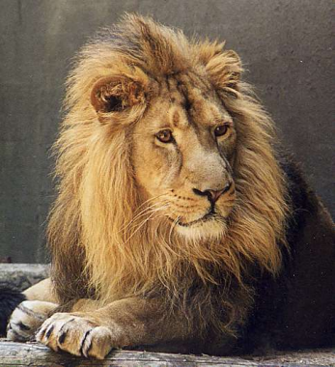
습관화
_____________정도의 불안을 유발하는 자극 선택하기!
………………………

Slide 5

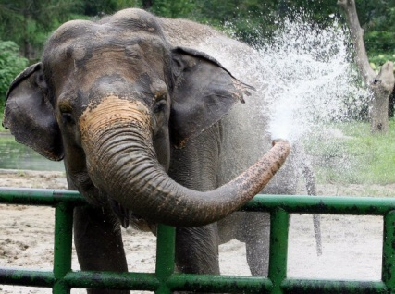

위계 정하기
두려움이 약한 것부터 강한 것 쪽으로 점진적으로 노출한다
“체계적 둔감화”
………… ……… …………
한 단계 한 단계를 거치면서 점차 둔감화, 습관화된다!

Slide 6
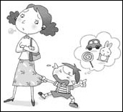
Q. 왜 RP(반응방지)해야 하나요?
“부정강화(negative reinforcement)”
왜 강박행동이 지속될까요?
예)

Slide 7
Q. 더 불편하고 위험해질 수 있다?
1) 이전에 불안감을 줄이기 위해서(편안함을 얻기 위해서)
습관적으로 하던 행동을 포기하는 ‘위험’을 감수할 때,
비로소 편안함이 얻어질 수 있다.
2) 완벽하게 안전한 삶이 있을까?
위험, 고통, 상실, 실수 등이 전혀 없는 삶은 어디에도 없다.
강박행동과 안전감 사이에는 사실 근거가 거의 없다.
객관적인 근거와 무관하게 내가 만들어낸 연결고리일 뿐이다.

Slide 8
치료목표:
반나절 동안 손을 씻지 않기
ERP의 예:
1 단계
세면대에 걸려있는 수건으로 손을 닦는다
2 단계
씻을 때 팔은 씻지 않고 손목에서 멈춘다
수도꼭지를 씻은 뒤에
손을 다시 물로만 헹구고 비누로 씻지 않는다
3 단계
4 단계
수도꼭지를 씻지 않고 손만 씻고 나온다
집안에 있는 모든 문을 열고 닫는다
그 후 샌드위치를 먹는다(손으로).
5 단계

Slide 9
치료목표:
반나절 동안 손을 씻지 않기
ERP의 예:
6단계
야구를 하고 신발을 벗고 나서 점심을 만들어 먹는다
7 단계
화장실에 다녀올 때만 손을 씻는다
8 단계
전혀 씻지 않고 반나절/하루를 보내본다
불편함의 정도에 따라 불안의 위계를 설정한다

Slide 10
Q. 저는 강박사고만 있는데요…
ERP의 변형과 활용
1) 강박사고 지연시키기 :
일단 강박사고를 떨쳐버리려 애쓰지 말고 이에 주의를 기울인다.
2) 강박사고에 의도적으로 몰두하기 :
걱정하는 시간을 정하고 이 시간에는 다른 어떤 긍정적인 생각도 하지 말고
오로지 걱정이나 괴로운 강박사고에만 몰두한다. 가능한 괴로워 지도록!
(강박사고에 억지로 저항하지 않으면
오히려 이를 지속시키려 해도 뜻대로 되지 않는다는 것을 발견할 것임:)
3) Audio loop technique
강박사고를 정확하고 구체적으로 적어서 있는 그대로 녹음한다.
녹음된 것을 매일 들으면서 가능한 괴로운 감정을 생생하게 경험한다.

Slide 11

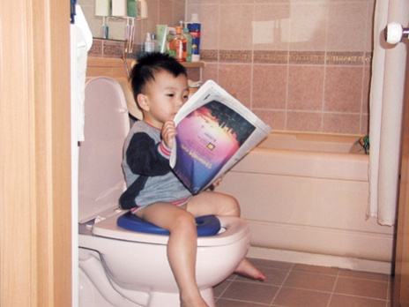
ERP를 통해…
“더 이상 반복적인 행동을 하지 않아도
불안감은 저절로 감소한다. 내가 생각하는 것 처럼
끔찍하고 불행한 일은 일어나지 않는다.”
우리 스스로가 증상을 조절할 수 있는 힘을 가지고 있다!
Exposure
Response

Slide 12
표적증상 설정하기
강박증상 목록표 및 자기관찰기록지를 통해서 표적증상을 설정합니다.
꼭 필요
먼저
중간 불안
효과 확인

Slide 13
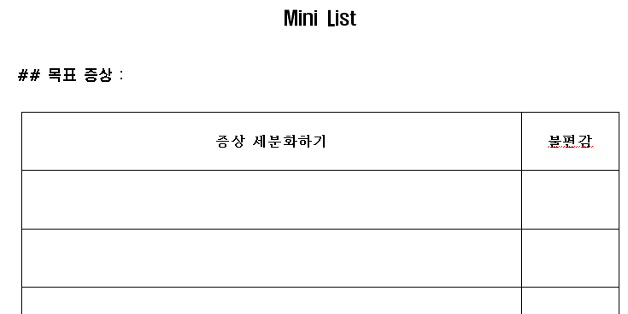
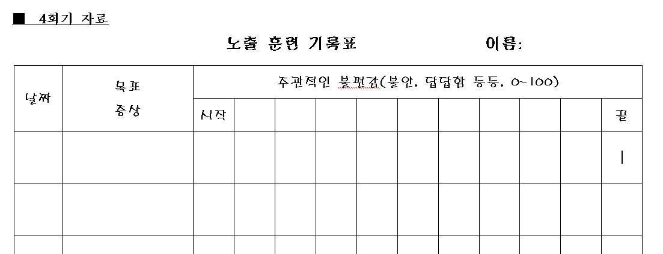
노출과 반응방지의 단계적 계획을 구체적으로 적은 것

Slide 14

ERP를 위한 지침
① 연습할 때마다, 적어도 불편감이 반으로 감소할 때까지 계속 노출하며, 고통이 반정도로 감소하기 전까지 노출을 중단하지 않는다.
② 매일 적어도 하루에 1-2시간 동안 계속 연습한다. 오랫동안 노출할수록 효과가 더 좋다.
③ 노출연습을 표에 기록하고 주기적으로 고통수준을 점검한다.
④ 노출하는 동안 호흡법이나 긴장이완훈련을 통해 편안한 마음을 갖도록 노력한다.
⑤ 노출하는 동안 다음과 같은 말을 되뇌인다.
‘불안이 영원히 지속되는 것은 아니다. 내가 이 상황에 계속 머물러 있으면 불안은 사라지게 될 것이다’
Cognitive Behavior Treatment
for Obsessive-Compulsive Disorder

Slide 15
오염에 대한 노출 훈련의 예
1단계
2단계
3단계
내가 두려워하는 대상으로 손을 오염시킨다.
불편감이 절반으로 감소될때까지 지속한다.
손으로 나의 다리, 몸, 팔, 머리, 얼굴 등을 오염시킨다.
첫 시도에서 유의미하게 불편감이 감소하지 않는다면 매 회기마다 1단계부터 반복하여 실시한다.
이미 오염된 대상으로 집안의 모든 물건과 소지품 등을 오염시킨다.
환경을 전체적으로 오염시킬수록, 그리고 그것에 접촉하는 시간이 길어지도록 한다.
Cognitive Behavior Treatment
for Obsessive-Compulsive Disorder

Slide 16
강박사고에 대한 노출 훈련
1단계
Relabel
2단계
Reattribute
3단계
Refocus
4단계
Revalue
불안감을 일으키는 침투적인 생각들이 무엇인지 적어본다.
불안감을 줄이기 위한 어떤 행동, 생각을 했는지 적어본다.
스스로 이렇게 말해보자!
“이것은 내가 의도한 생각이 아니다. 이것은 강박증 뇌가 또 잘못 보낸 메시지일 뿐!”
현실적으로 이런 생각이 일어날 가능성 평가하기
포용인식
강박사고가 존재한다는 것을 수용하고, 평가나 판단없이 내버려둔다.
공정한 관객
“왜 내가 이런 일을 하고 있지?”
객관적으로 관찰하는 능력 향상됨
강박사고 상상노출연습을 통해 사고의 존재에 대해 “습관화”를 시킨다.
글쓰기 노출
오디오 노출
Cognitive Behavior Treatment
for Obsessive-Compulsive Disorder

Slide 17
상상 노출 훈련 방법
글쓰기 노출
오디오 노출
왼쪽에는 자신의 생각을 적고,
오른쪽에는 불편감의 수준을 적는다.
2. 생각으로 인한 불안을 줄이려는 행동을
하거나, 주의 돌리거나, 회피하지 않는다.
3. 다시 왼쪽 칸으로 가서 동일한 생각을
적고 오른쪽 칸에 불편감 수준을 평가한다.
4. 위 과정을 불편감의 수준이 20-30이 될
때까지 반복한다.
1. 녹음기에 자신의 강박사고를 반복해서
녹음한다. 약 30회 정도.
2. 들어본다. 자신이 테잎 듣는 것을
회피하고 있지는 않은지, 듣는동안
다른 생각을 하거나 다른 행동을 해서
주의를 분산시키지는 않은지 확인한다.
3. 매번 듣고 난 후에 불편감의 수준을
기록한다. 다시 듣는다.
4. 불편감 수준이 20-30이 될 때까지 반복.
생각 습관화 연습
다음 생각으로 넘어가서 위 단계 반복.
다음 생각으로 넘어가서 위 단계 반복.
Cognitive Behavior Treatment
for Obsessive-Compulsive Disorder

Slide 18
ERP 훈련과 병행하는 다른 기법들
1) 강박사고 미루기
곧바로 그 생각에 빠지는 것이 아니라 5분 뒤(시간은 개별 사례에 맞추어 정한다)에 하기로 스스로에게 약속하고 그 시간동안은 다른 일에 몰두하도록 노력한다.
강박사고
4) 강박사고의 방법을 바꾸기
- 강박사고가 떠오를 때마다 적어두기
- 강박사고를 노래로 만들어 부르기
- 강박적인 심상을 유머러스하거나 긍정적인 장면으로 바꾸기
2) 강박사고 시간을 정하기
하루 중 혹은 일주일 중 특정 시간(빈도는 개별사례에 맞추어 정함)을 정해놓은 뒤 강박사고가 떠오를 때마다 미루었다가 정한 시간에 집중적으로 강박사고를 하도록 함.
5) 강박사고 녹음하여 반복적으로 듣기 강박사고를 더 확장한 내용(자신이 가장 두려워하는 결과가 발생한 것)을 녹음하여 듣기
3) 강박사고에 의도적으로 몰두하기
억지로 강박사고를 떠올리려고 해도 딴 생각이 자꾸만 떠오르는 역설적인 경험함으로써 강박사고에 억지로 저항하지 않으면 오히려 이를 지속시키려고 해도 어려움.
6) 강박사고로 인하여 회피하는 상황에 직면하기
Cognitive Behavior Treatment
for Obsessive-Compulsive Disorder

Slide 19
ERP 훈련과 병행하는 다른 기법들
1) 강박행동 지연시키기
스스로 증상을 조절할 수 있는 힘을 체험하고, 강박행동에 대한 통제감을
느끼는 것. 즉각적인 강박행동의 자동화 패턴을 깨고 인내하는 것을 배움.
강박행동
2) 강박행동 둔화시키기 (slow motion technique)
강박행동을 하는 동안 아주 천천히(반복하는 것이 아니라) 생각하고 행동하기. 속도를 둔화시킴으로써 강박행동에 대한 압박감, 불편감 감소.
3) 강박행동의 일부를 바꾸기
강박행동의 순서, 빈도, 강박행동을 할 때 사용하는 물건(특정 상표라든가 도구의 종류 등), 강박행동을 하는 시간(아침에 하던 것을 저녁에 하기 등)
4) 강박행동에 대해 스스로에게 과제를 부과하기
예를 들어, 가스밸브를 확인하면 반드시 30분동안 산책을 하기, 혹은 쓰레기통을 비우기 등. 과제가 ritual이 되지 않도록 주의해야 한다.
Cognitive Behavior Treatment
for Obsessive-Compulsive Disorder

